Slide 1
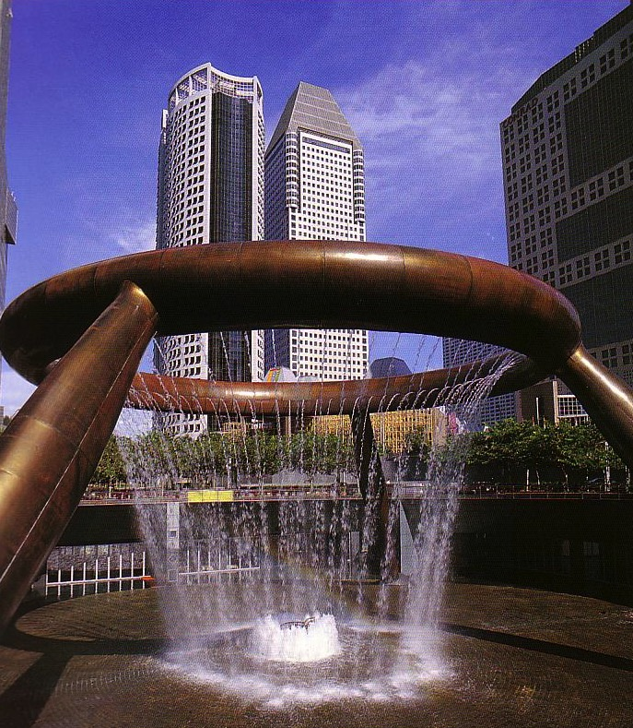
Struktur Khotbah
Bangunan memerlukan
suatu struktur.
Khotbah juga!
Dr. Rick Griffith • Singapore Bible College • BibleStudyDownloads.org

Slide 2
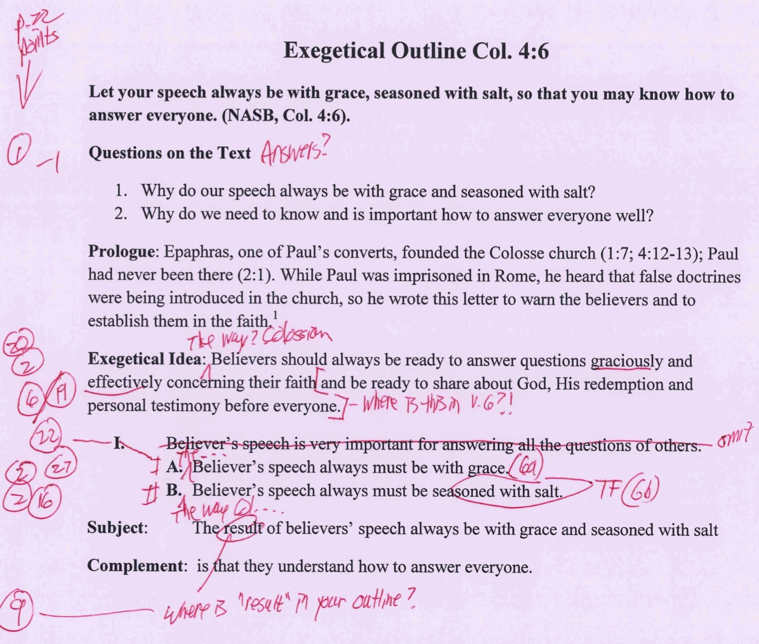
Bagaimana saya menilai Kol. 4:6 EO (Tugas. #4)
22
Pastikan anda ikuti setiap ketentuan di hal. 22 daftar cek
1. Sudahkah anda tulis pertanyaan & jawaban anda dari teks dan teks tersebut di bagian atas (jika kotbah 1-2 ayat)?
2. Apakah Ide Eksegetis (IE) dan Poin Utama (PU) semua tertulis dalam format yang benar Z1+X+Z2+Y?
20. Apakah fokus adalah para penerima dalam tata kalimat masa lampau (bukan sekarang) (Tulis “Cara jemaat Kolose seharusnya…” bukan “Kita seharusnya…”) dan dalam kalimat aktif (bukan pasif) ?
Apakah IE dan eksegesis outline sesuai dengan maksud penulis? (MP= evaluasi Maksud Penulisan)?
19. Apakah SP (atau PU) menghindari ide-ide yang bukan dalam teks (sebagai contoh: referensi silang)? (“NP” = tidak dalam bacaan)?
2. Apakah Ide Eksegetis (IE) dan Poin Utama (PU) semua tertulis dalam format yang benar Z1+X+Z2+Y?
22. Apakah setiap poin memiliki poin kordinasi (“I” punya “II”, “A” punya “B”; p. 61 [II.A.1.] & p. 55)?
27. Apakah setiap kalimat dalam outline memasukkan ayat yang benar, ayat-ayat, or porsi ayat (1a, 1b, 1c, dll.)?
16. Apakah pernyataan-pernyataan lebih memperjelas kata kiasan daripada memakai teks Alkitab? (“TF”)
Apakah paling sedikit satu Z1 dalam PU cocok dengan IE?
Notes:
Homiletik slide 12.02 untuk menerjemahkan slide ini, perhatikan bahwa ada 22 kotak yang muncul satu setiap kali dan kemudian keluar. Perhatikan nomor animasi kecil dari 3 sampai 12 di sebelah atas dan 13 sampai 22 di bawahnya. Setiap kotak adalah kotak yang berbeda yang perlu dipindahkan dari yang lainnya terlebih dulu untuk melihat hal yang harus diterjemahkan. Setelah diterjemahkan, letakkan kembali dalam urutan yang sama dengan slide yang bahasa Inggris.

Slide 3
Beberapa khotbah adalah misteri yang tidak terpecahkan
“Hi, saya wartawan dari ‘Misteri yang Tak-Terpecahkan’
dan kami hendak membuat cerita tentang khotbah terakhir anda…”

Slide 4
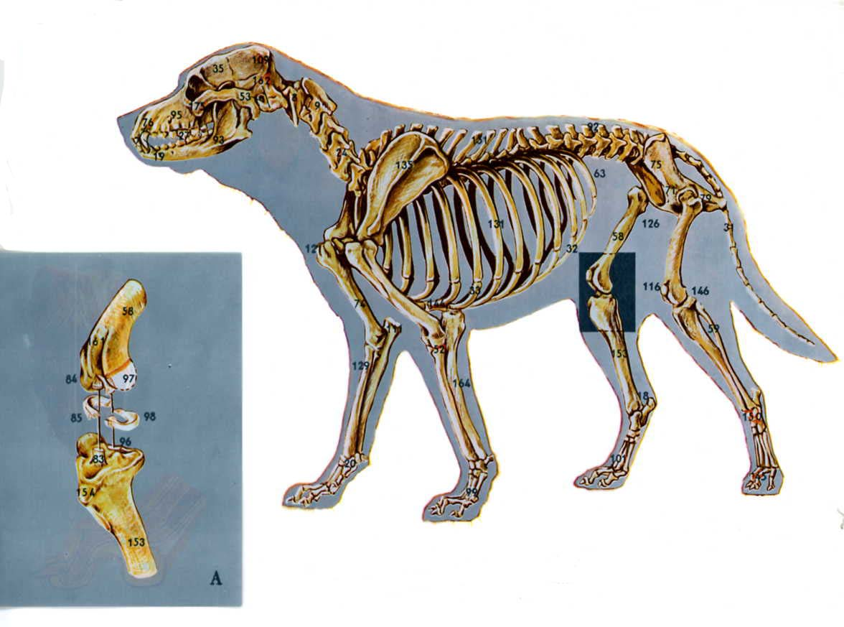
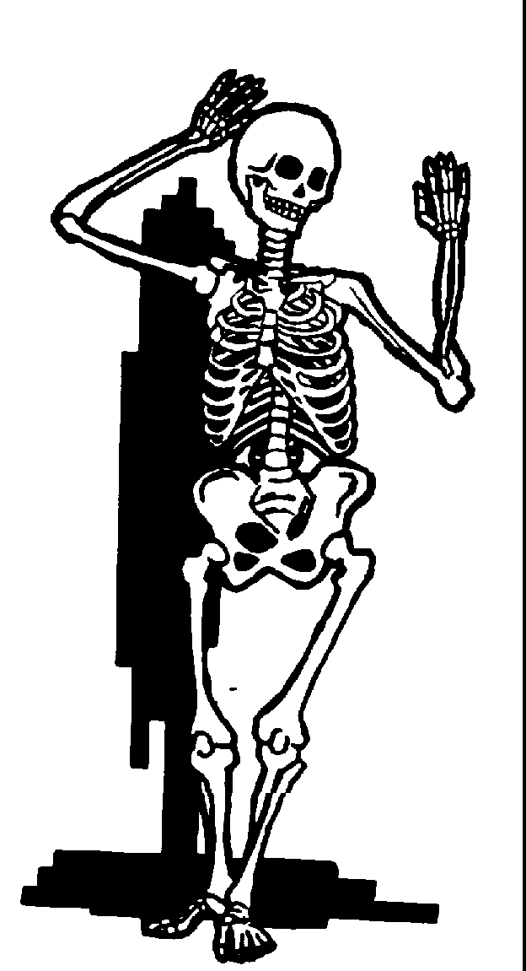
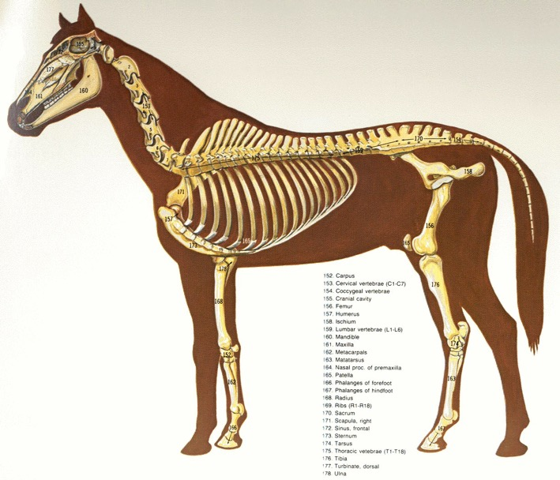
Semua makhluk memerlukan rangka. Khotbah juga!

Slide 5
Proses Persiapan Khotbah Ekspositori
27-28, 251
Berdasarkan buku Ramesh Richard, Preparing Expository Sermons (Mempersiapkan Khotbah-khotbah Ekspositori)
TEKS
KHOTBAH
5 Respon Pendengar yang Diharapkan
Otak
4 Tiga Pertanyaan
Pengembang
Jembatan Tujuan
3.2 Ide Eksegetikal
DUT
Jantung
DUK
6 Ide Homiletika
7 Kerangka
Homiletika
8 Kejelasan
9 Pendahuluan/
Kesimpulan
3.1 Kerangka
Eksegetikal
Struktur
Rangka
Struktur
2 Analisa Teks
Studi
Daging
Berkhotbah
10 Naskah &
berkhotbah
1 Memilih Teks
Teks putih menunjukkan 10 langkah diadaptasi dari Haddon Robinson, Biblical Preaching (Khotbah Alkitabiah) (catatan, 105)
Dr Rick Griffith, Singapore Bible College
Notes:
5

Slide 6
Bagaimana seharusnya anda membuat struktur khotbah anda?

Slide 7
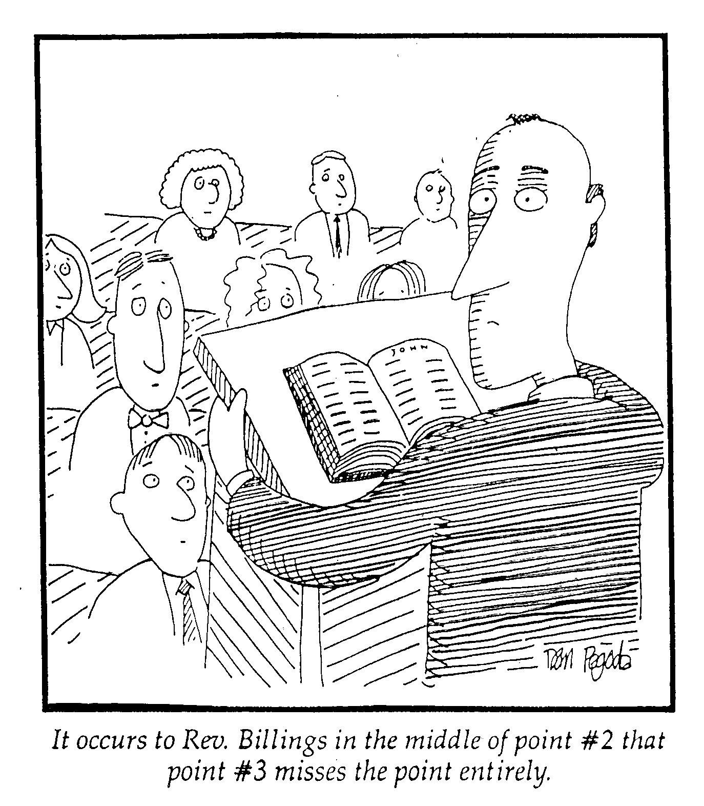
Selesaikanlah struktur anda segera!
Pdt. Billings menyadari pada saat pertengahan poin ke-2, bahwa
poin ke-3 kehilangan arah sama sekali

Slide 8
Jenis-jenis Struktur Khotbah
47
Induktif- Deduktif
Deduktif
Induktif
Pendahuluan
DUK
Tema
Tema
I
I
I
DUK
Tubuh
II
II
II
III
III
III
Mengulang
DUK
Mengulang
DUK
Kesimpulan
DUK
Keuntungan:
Jelas
Menarik
Bervariasi
Notes:
Halaman 138
Pertanyaan: Yang manakah dari struktur-struktur ini merupakan yang terburuk untuk dipakai? Jawaban: Struktur yang selalu anda pakai!

Slide 9
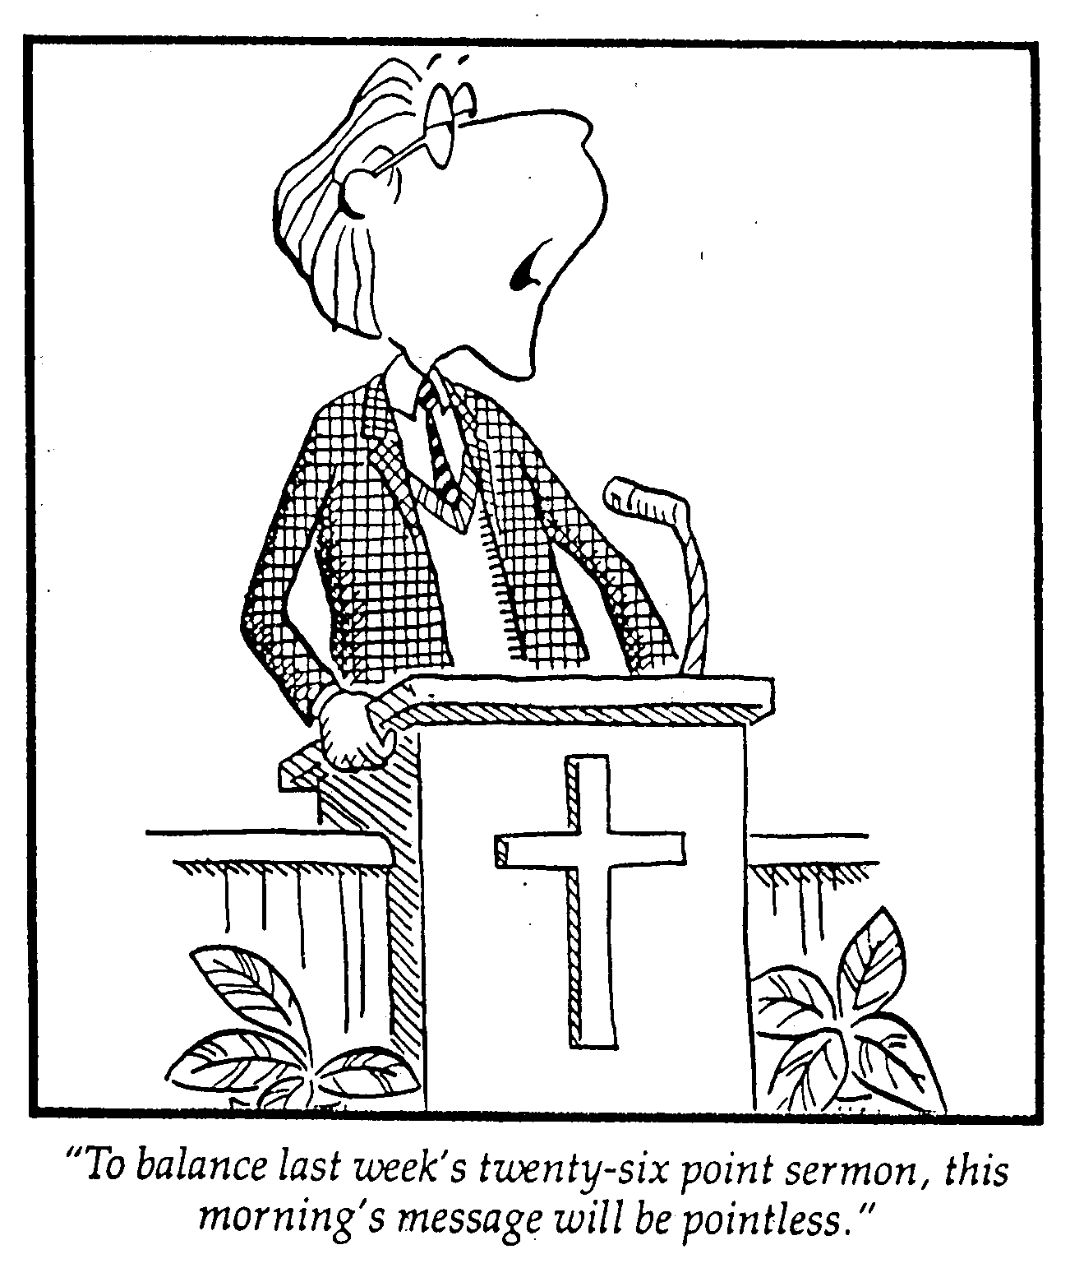
Usahakan poin-poin anda tetap pendek dalam segi jumlah dan gaya! 2-4 PU Satu baris PU
“Untuk menyeimbangkan khotbah 20 poin minggu lalu,
Khotbah pagi ini tidak memiliki poin sama sekali.”

Slide 10
Memutuskan Struktur Khotbah
138
Di manakah Letak Aplikasi?
Sederhana
(diberikan sekali)
Berulang
(diberikan sepanjang khotbah)
Induktif (Akhir)
Induktif
Sederhana
Induktif Berulang
Di manakah IU?
Deduktif (Permulaan)
Deduktif Sederhana
Deduktif Berulang
Notes:
Pertanyaan: Yang manakah dari struktur-struktur ini merupakan yang terburuk untuk dipakai? Jawaban: Struktur yang anda selalu pakai!

Slide 11
Induktif Sederhana (Kisah Para Rasul 6:1-6)
49
Subjek: Ketika masalah-masalah mengenai pertumbuhan gereja muncul, bagaimana kita memecahkan masalah tersebut?
(=IE)
(I. Para Rasul memecahkan masalah pertumbuhan dengan memilih orang awam sebagai pemimpin)
PUI dikembangkan secara induktif
A. Gereja di Yerusalem sedang bertumbuh (1a) B. Mereka mempunyai masalah makanan (1b) C. Mereka menunjuk pemimpin-pemimpin (2-6)
(=IE)
II. Solusi untuk masalah-masalah gereja yang bertumbuh adalah pemimpin-pemimpin awam (IU)
III. Solusi untuk masalah-masalah kita… (APL)
Don Sunukjian, DTS

Slide 12
Induktif Berulang (Kisah Para Rasul 6:1-6)
49
Subjek: Ketika masalah-masalah mengenai pertumbuhan gereja muncul, bagaimana kita memecahkan masalah tersebut?
P
I. Gereja ini, seperti gereja kita, sedang bertumbuh
T
A. Gereja di Yerusalem sedang bertumbuh (1a) B. Kita sedang bertumbuh…
A
P
II. Tetapi gereja yang bertumbuh mempunyai masalah-masalah
T
A. Mereka mempunyai masalah makanan (1b) B. Kita mempunyai masalah-masalah tersebut…
A
P
III. Solusinya adalah dengan memiliki pemimpin awam
T
A. Mereka memecahkan masalah mereka (1c) B. Cara kita memecahkan masalah-masalah kita…
A
Notes:
PTA = Prinsip untuk tingkat PU, Teks adalah porsi bacaan Alkitab, Aplikasi disampaikan hanya untuk porsi itu.

Slide 13
Deduktif Sederhana (Kisah Para Rasul 6:1-6)
49
IU: Ketika masalah-masalah mengenai pertumbuhan gereja muncul, kita harus memecahkan masalah tersebut dengan memilih orang awam sebagai pemimpin
I. Solusi bagi pertumbuhan masalah Yerusalem ialah dengan memilih orang awam sebagai pemimpin (IE)
A. Gereja di Yerusalem sedang bertumbuh (1a) B. Mereka mempunyai masalah makanan (1b) C. Mereka menunjuk pemimpin-pemimpin (2-6)
II. Solusi bagi masalah pertumbuhan kita ialah dengan menunjuk orang awam sebagai pemimpin-pemimpin (IU)
A. Kita sedang bertumbuh… B. Masalah-masalah kita ialah… C. Kita perlu menunjuk orang awam sebagai pemimpin

Slide 14
Memutuskan Struktur Khotbah
138
Di manakah Letak Aplikasi?
Sederhana
(diberikan sekali)
Berulang
(diberikan sepanjang khotbah)
Induktif (Akhir)
Induktif
Sederhana
Induktif Berulang
Di manakah IU?
Deduktif (Permulaan)
Deduktif Sederhana
Deduktif Berulang
Notes:
Pertanyaan: Yang manakah dari struktur-struktur ini merupakan yang terburuk untuk dipakai? Jawaban: Struktur yang anda selalu pakai!

Slide 15
Struktur apa yang digunakan dalam setiap khotbah di hal. 52-60? Tidak perlu baca satu per satu tapi baca sepintas untuk melihat dimana letak Ide Utama dan Aplikasi. Tulis 138 struktur pada bagian atas halaman dan segera pindah ke kotbah berikutnya.
Hakim-Hakim 1 (hal. 52-53)
Mazmur 3 (hal. 54)
Mazmur 16 (hal. 55-56)
Mazmur 77 (hal. 57-60)
Induktif Sederhana
Induktif-Deduktif Berulang
Induktif-Deduktif Berulang
Induktif Sederhana (PUI) & Induktif Berulang (PUII)

Slide 16
Idea Eksegetis: Alasan gereja harus memulihkan seorang Kristen berdosa dengan betul karena pemulihan ini dilakukan sebagai lanjutan dari kuasa Tuhan.
34c
(15-17) Cara yang mana gereja perlu memulihkan seorang Kristian berdosa dengan betul adalah dengan menjaga perkara itu sedapat mungkin sebagai perkara pribadi.
(18-20 ) Alasan gereja bisa memulihkan atau terus berusaha untuk memulihkan orang beriman yang tidak bertanggungjawab karena ia bertindak sebagai lanjutan dari kuasa ALLAH sendiri.
Notes:
09.34

Slide 17
Menukar OE ke OH
Induktif Berulang
Outline Bacaan
GOutline Khotbah
IE: Alasan gereja harus memulihkan seorang Kristian berdosa dengan benar karena pemulihan ini dilakukan sebagai lanjutan dari kuasa Tuhan.
Pengenalan MPI: Bagaimana kita memulihkan pendosa Kristen dengan benar?
Jaga perkara itu sepribadi mungkin (15-17).
(15-17) Cara gereja memulihkan seorang Kristen berdosa dengan benar adalah dengan menjaga perkara itu sepribadi mungkin.
(Mengapa kita berusaha memulihkan jemaat yang berdosa?)
(18-20 ) Alasan gereja bisa memulihkan atau terus berusaha untuk memulihkan orang beriman yang tidak bertanggungjawab karena ia bertindak sebagai lanjutan dari kuasa ALLAH sendiri.
II. Sebab gereja bertindak sebagai lanjutan dari kuasa Tuhan sendiri (18-20)!
IU: Kami memulihkan jemaat
yang berdosa dengan benar
karena kami bertindak
bagi pihakTuhan.
Notes:
12.17
Setelah Outline Bacaan PUII… Pertanyaan: Bagaimana seharusnya kita mulai berkotbah—dengan pertanyaan mengapa atau bagaimana? Jawab: dengan pertanyaan bagaimana adalah lebih baik, bahkan jika itu bukan subyek dari seluruh bacaan.
Setelah Outline Kotbah PUI… Pertanyaan: Bagaimana kita transisikan ke PUII? Jawaban: Pakai pertanyaan dari of OE PUII (“alasan"), hasilnya dalam transisi “mengapa" yang akan membawa subyek dari OH PUII.

Slide 18
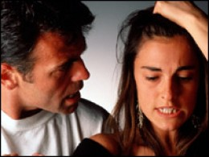
Bagaimana kita memulihkan pendosa Kristen dengan benar?
Pertanyaan Pertama Kita Hari Ini (ayat 15-17)
34d
Notes:
HOM 08.13
HOM 11.25
HOM 12.18
HSB

Slide 19
The Point of Verses 15-17
I. Keep the matter as private as possible (15-17).
I. Usahakan membicarakan secara pribadi (15-17).
Notes:
12.19

Slide 20
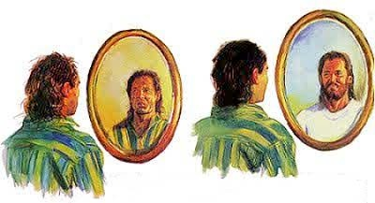
(Penyataan Peralihan)
MP1
MP2
Tetapi mengapa kita bisa memulihkan jemaat yang berdosa?
Notes:
12.20

Slide 21
Kunci dari ayat 18-20
34c
II. Sebab gereja bertindak sebagai lanjutan dari kuasa Tuhan sendiri!
Notes:
08.37 but changed to HO SP in:
11.30
12.21

Slide 22
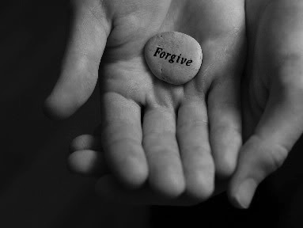
Ide Utama:
Kita harus memulihkan
jemaat yang berdosa
dengan benar
karena kita bertindak
bagi pihak Tuhan.
Notes:
08.44 tapi ganti ke OH dalam:
11.31
12.22
Cf. HSB 18.10 menambah IE di bagian atas dari HOM 12.16

Slide 23
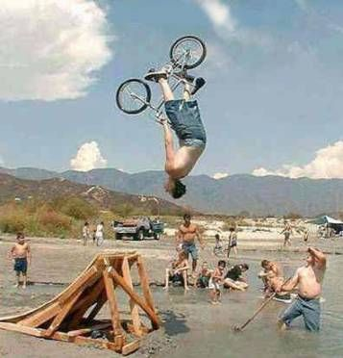
Apakah struktur masih terlihat menakutkan?
Ada pertanyaan?

Slide 24
Black

Slide 25
Homiletik • BibleStudyDownloads.org
Dapatkan slide ini tanpa biaya
Notes:
Homiletics (Preaching) in Indonesian

